Slide 1

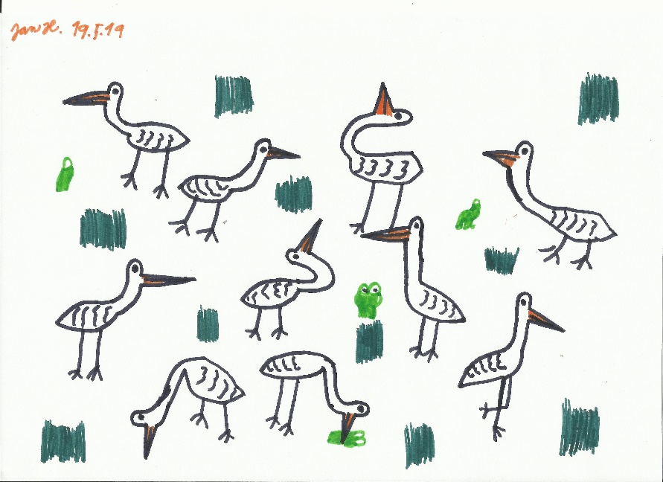
Ekologie
Populace
Jakub Horák
jakub.sruby@seznam.cz; http://home.czu.cz/horakj/

Slide 2
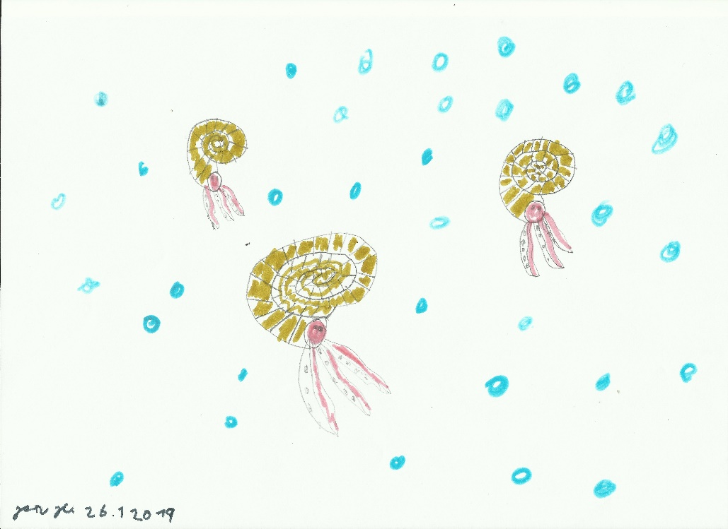
Úvod
Populace
Jakub Horák
Populační ekologie.

Slide 3
Úvod
Populace
Jakub Horák
Populační ekologie.
Populace:
  všichni jedinci druhu.
  v určitém čase.
  na vymezeném místě.

Slide 4
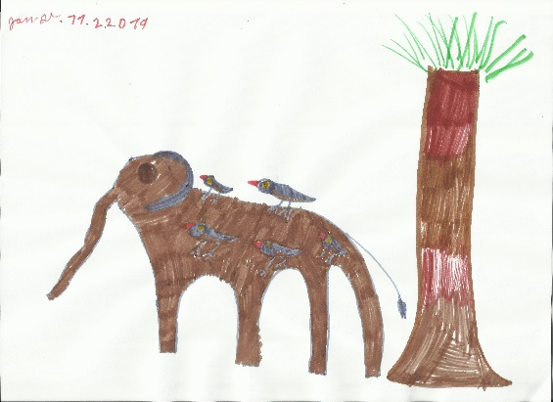
Co sčítat?
Populace
Jakub Horák
Jedinec unitární (ukončený vývoj).

Slide 5
Co sčítat?
Populace
Jakub Horák
Jedinec unitární (ukončený vývoj).
  člověk, sýkora či pes…
  …hormonální poruchy.

Slide 6
Co sčítat?
Populace
Jakub Horák
Jedinec unitární (ukončený vývoj).
  člověk, sýkora či pes…
  …hormonální poruchy.
Jedinec modulární (neustále se zvětšuje).

Slide 7
Co sčítat?
Populace
Jakub Horák
Jedinec unitární (ukončený vývoj).
  člověk, sýkora či pes…
  …hormonální poruchy.
Jedinec modulární (neustále se zvětšuje).
  lípa, houbovec nebo korál…
  většinou se aktivně nepohybují.

Slide 8
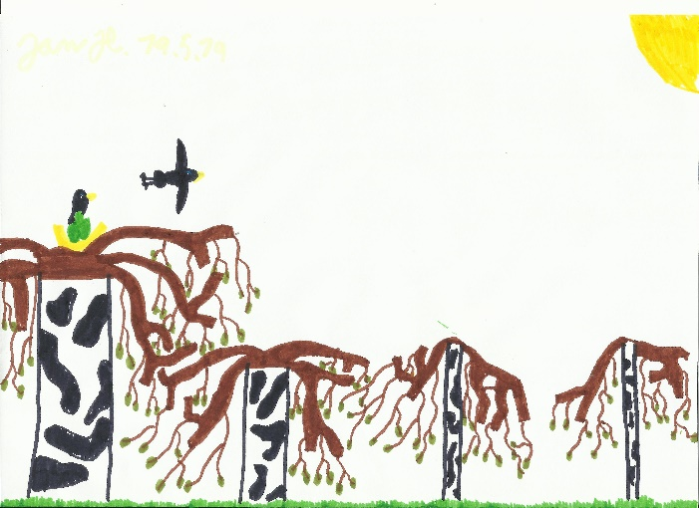
Příklady
Populace
Jakub Horák
V roce 2017 bylo na Zemi 7,53 miliard lidí.

Slide 9
Příklady
Populace
Jakub Horák
Tygrů žije ve volné přírodě mezi 3402 a 5140 dospělými jedinci (Tygři ročně zabijí šedesát až sto lidí).

Slide 10
Příklady
Populace
Jakub Horák
V roce 2017 byl celkový odhad počtu stromů na Zemi 3,04 bilionu jedinců.

Slide 11
Velikost
Populace
Jakub Horák
Například pozorování či odchyt.

Slide 12
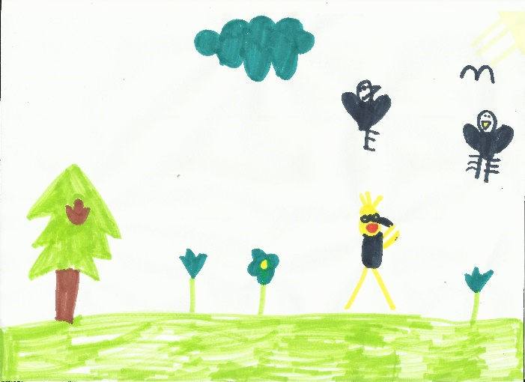
Velikost
Populace
Jakub Horák
Například pozorování či odchyt.
Odhady velikosti populace (zpětné odchyty, transekty, fotopasti…).

Slide 13
Velikost
Populace
Jakub Horák
Například pozorování či odchyt
Odhady velikosti populace (zpětné odchyty, transekty, fotopasti…).
Kromě velikosti i stáří, pohlaví, přežívání, pokryvnost, biomasa…

Slide 14
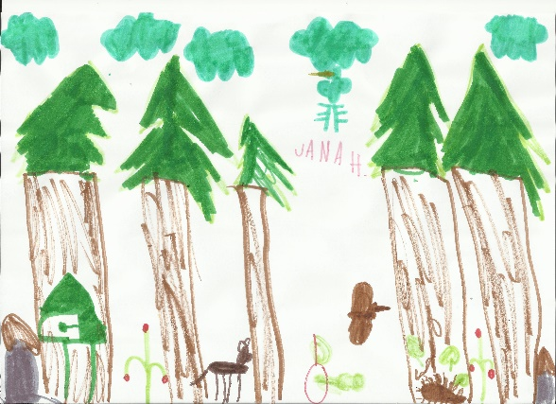
Hustota
Populace
Jakub Horák
Počítáme jako počet jedinců na plochu.

Slide 15
Hustota
Populace
Jakub Horák
Počítáme jako počet jedinců na plochu.
  Například počet stromů na hektar v lesnictví.
  Viz zeměpis (demografické údaje o hustotě zalidnění jednotlivých států).
  U nás je to sto třicet čtyři lidí na čtverečný kilometr.

Slide 16
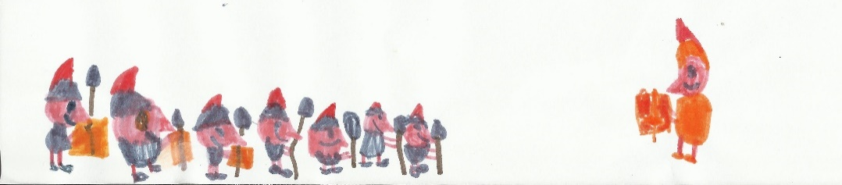
Pohyb
Populace
Jakub Horák
Aktivní a pasivní.

Slide 17
Pohyb
Populace
Jakub Horák
Aktivní a pasivní.
Hromadný pohyb populace (migrace).
  Větší počet jedinců, pohyb směrovaný, opakuje se a jedinci se vrací zpět.

Slide 18
Pohyb
Populace
Jakub Horák
Aktivní a pasivní.
Hromadný pohyb populace (migrace).
  Větší počet jedinců, pohyb směrovaný, opakuje se a jedinci se vrací zpět.
Pohyb pryč z populace (emigrace), opak je imigrace.

Slide 19
Pohyb
Populace
Jakub Horák
Aktivní a pasivní.
Hromadný pohyb populace (migrace).
  Větší počet jedinců, pohyb směrovaný, opakuje se a jedinci se vrací zpět.
Pohyb pryč z populace (emigrace), opak je imigrace.
Pohyb v rámci území populace (disperze).

Slide 20
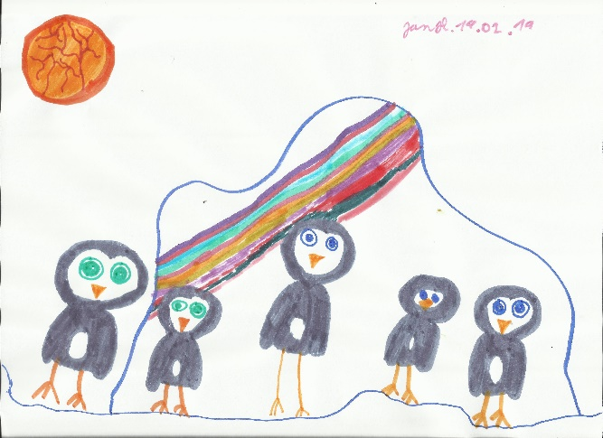
Věkové složení
Populace
Jakub Horák
Pyramida, zvon a urna.

Slide 21
Věkové složení
Populace
Jakub Horák
Pyramida, zvon a urna.
Křivka přežívání.
  Kdy u druhu dochází k největší úmrtnosti?
  U člověka je to až ke konci průměrného života.

Slide 22
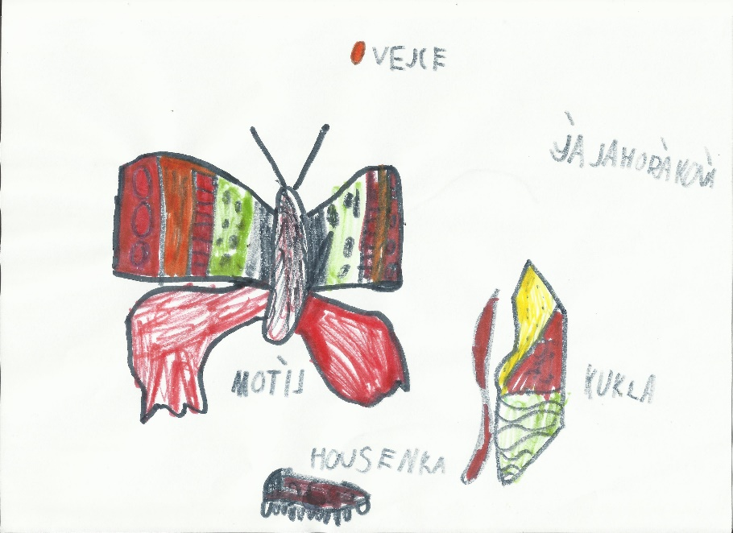
Růst
Populace
Jakub Horák
Porodnost, potenciální porodnost, počet životaschopných potomků, úmrtnost.

Slide 23
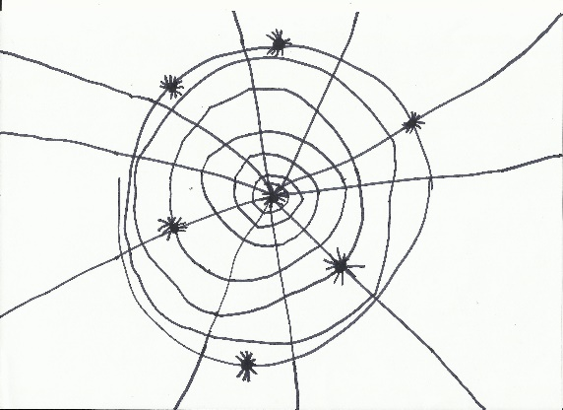
Růst
Populace
Jakub Horák
Populační křivka.

Slide 24
Růst
Populace
Jakub Horák
Populační křivka.
  Exponenciální (J), po nasycení prostředí asymptota (S), klesající.
  Kolísání: oscilace (krátkodobě), fluktuace (dlouhodobě)

Slide 25
Růst
Populace
Jakub Horák
Strategie.

Slide 26
Růst
Populace
Jakub Horák
Strategie.
  Rychlé namnožení: r; méně potomků: K

Slide 27
Růst
Populace
Jakub Horák
Strategie.
  Rychlé namnožení: r; méně potomků: K
  Stres, konkurence, narušení.

Slide 28
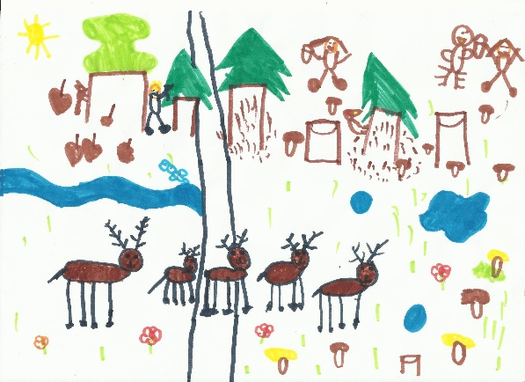
Prostor
Populace
Jakub Horák
Většina populací je ve shlucích
  hejna, smečky, tlupy…
Občas pravidelně.
  plástve v úlu, hnízda v koloniích.
Náhodně.
  velmi vzácné, když jsou zdroje v nadbytku (například při iniciálním stádiu sukcese).

Slide 29
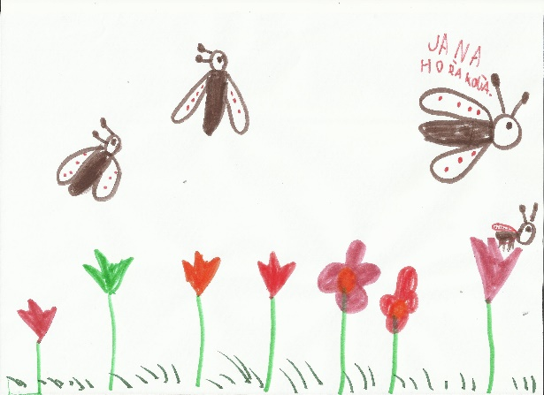
Vztahy
Populace
Jakub Horák
Spolupráce (kooperace).
  Dělnice a královna.

Slide 30
Vztahy
Populace
Jakub Horák
Spolupráce (kooperace).
  Dělnice a královna.
Protokooperace.
  spolupráce výhodná, ale dočasná
  Hejna při migraci.

Slide 31
Vztahy
Populace
Jakub Horák
Nic.
  Vzácné.

Slide 32
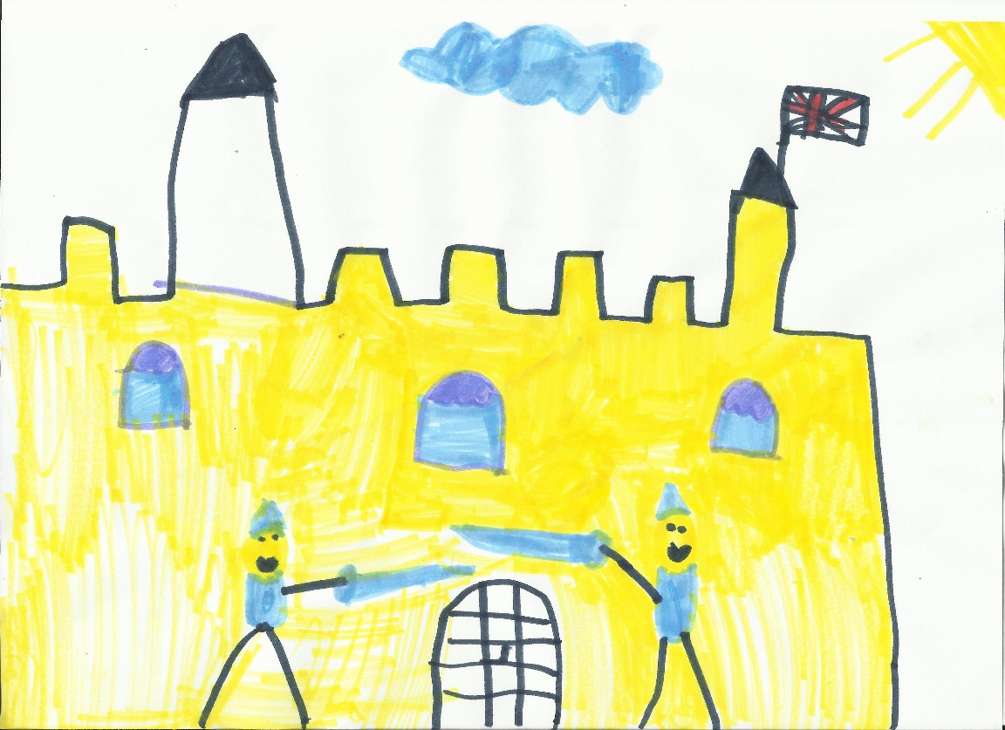
Vztahy
Populace
Jakub Horák
Konkurence.
  Mláďata v hnízdě.

Slide 33
Vztahy
Populace
Jakub Horák
Konkurence.
  Kanibalismus (i požírání samečků po páření).

Slide 34
Vztahy
Populace
Jakub Horák
Konkurence.
  Kanibalismus (i požírání samečků po páření).
  Starší mládě zabije mladší: kainismus.

Slide 35
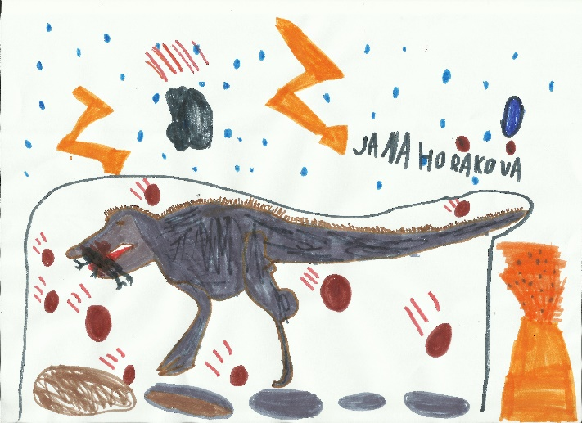
Vztahy
Populace
Jakub Horák
Konkurence.
  Kanibalismus (i požírání samečků po páření).
  Starší mládě zabije mladší: kainismus.
  Mládě usmrtí rodič: kronismus.

Slide 36
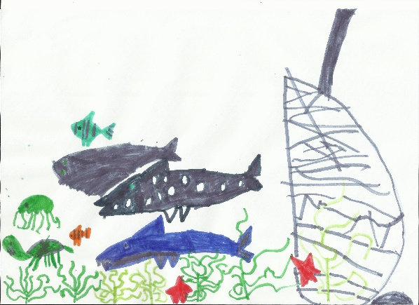
Vztahy
Populace
Jakub Horák
Konkurence.
  Kanibalismus (i požírání samečků po páření).
  Starší mládě zabije mladší: kainismus.
  Mládě usmrtí rodič: kronismus.
  Nitroděložní (u některých žraloků).

Slide 37
Vztahy
Populace
Jakub Horák
Konkurence.
  Kanibalismus (i požírání samečků po páření).
  Starší mládě zabije mladší: kainismus.
  Mládě usmrtí rodič: kronismus.
  Nitroděložní (u některých žraloků).
  Autofagie (pojídání sebe sama).

Slide 38
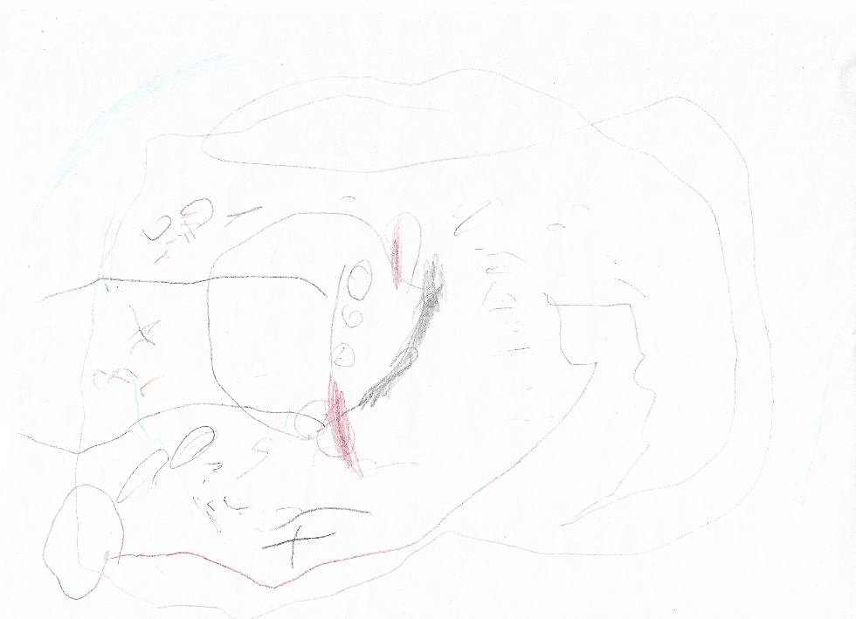
Metapopulace
Populace
Jakub Horák
Soubor populací na vymezeném území.

Slide 39
Metapopulace
Populace
Jakub Horák
Soubor populací na vymezeném území.
Jsou propojené, jedinci mohou mezi nimi migrovat.

Slide 40
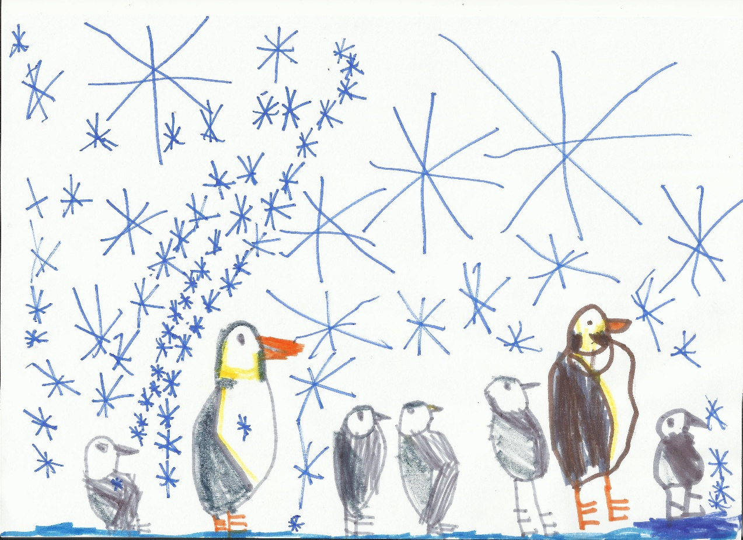
Čas na Vaše otázky…
Populace
Jakub Horák

Slide 41
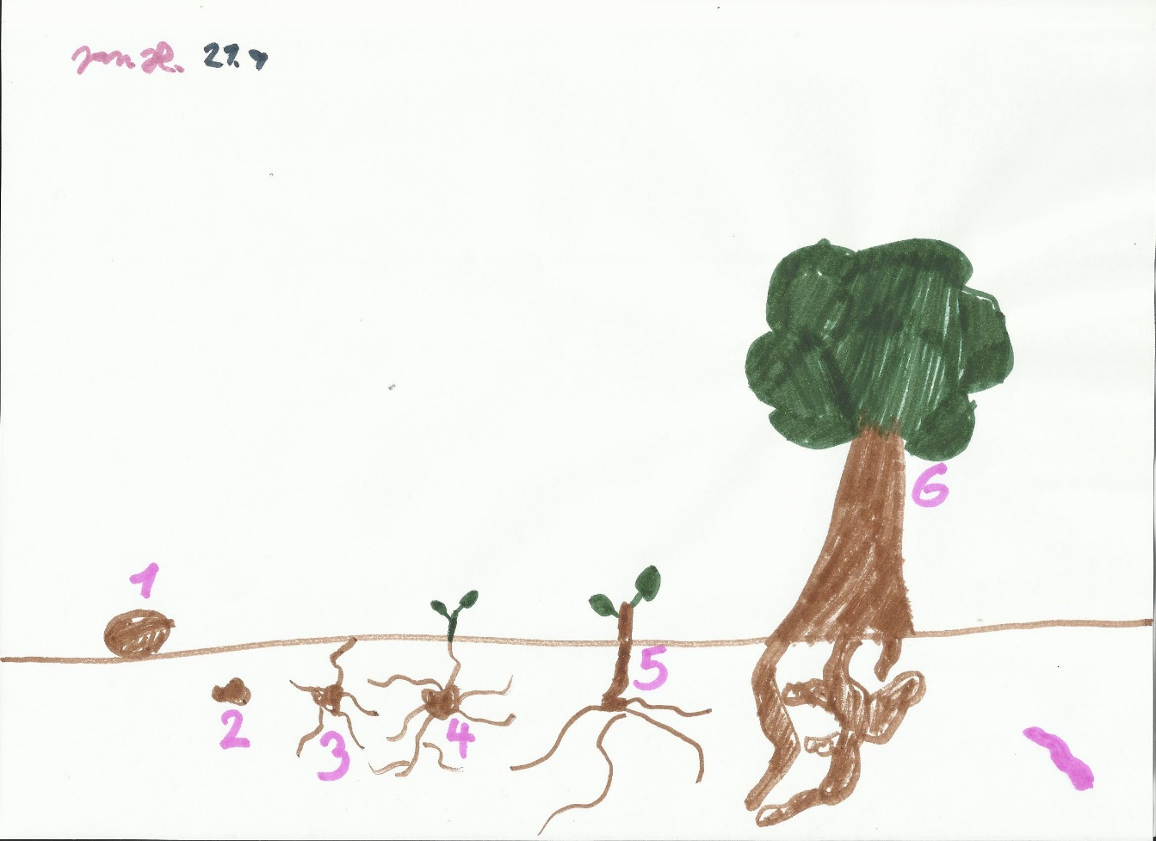
Děkuji za pozornost
Populace
Jakub Horák

